Slide 1
현대축구의 이해
파이썬, R을 활용한 빅데이터 시각화 과정 (개인 프로젝트)
21.08.26 ~ 21.09.01

Slide 2

안녕하세요!
증명사진 입력
저는 김설웅이라고 합니다. 교육과정 수강 이전부터 스포츠 통계 분석에 관심을 가지고 있어 이번 과정을 수강하게 되었습니다. @srooonge

Slide 3
1.
서론 및 이론적 배경
주제 및 목적과 연구방법

Slide 4
주제 및 목적
주제
우리가 살아가면서 접하는 모든 분야에는 과학이 접목되고, 그것을 바탕으로 다양한 데이터들이 도출된다. 스포츠 또한 과학과 함께 발전하며 섬세하게 선수들을 관리하고, 전략적인 분석을 바탕으로 경기에서 승리를 쟁취한다.
활발하고 거대하게 스포츠 세계를 점령하고 있는 해외축구 시장을 통해 여러가지 유의미한 데이터를 도출해보고자 한다.
목적
‘축구공은 둥글다’라는 말처럼 매 경기마다 어떤 결과가 나타날지는 아무도 예측을 할 수는 없다. 하지만 팀을 구성하고 있는 선수들의 경기 컨디션이나 데이터를 파악할 수 있다면 어느정도 예측은 해볼 수 있다.
선수들의 과거 데이터를 분석하여 이제 막 시작한 21-22 시즌의 해외축구 리그를 예측하기위해 이번 프로젝트를 진행하게 되었다.

Slide 5
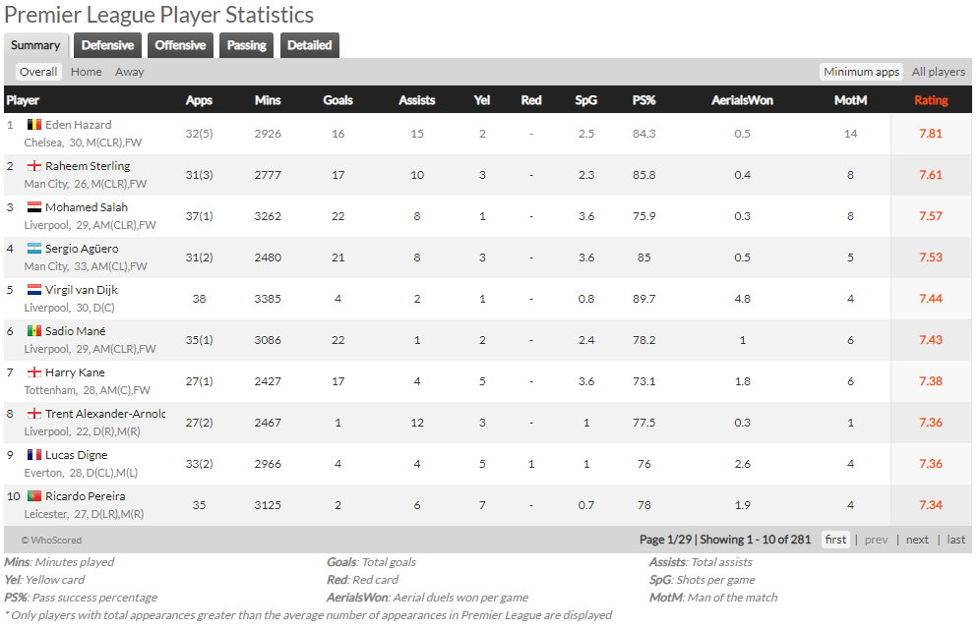
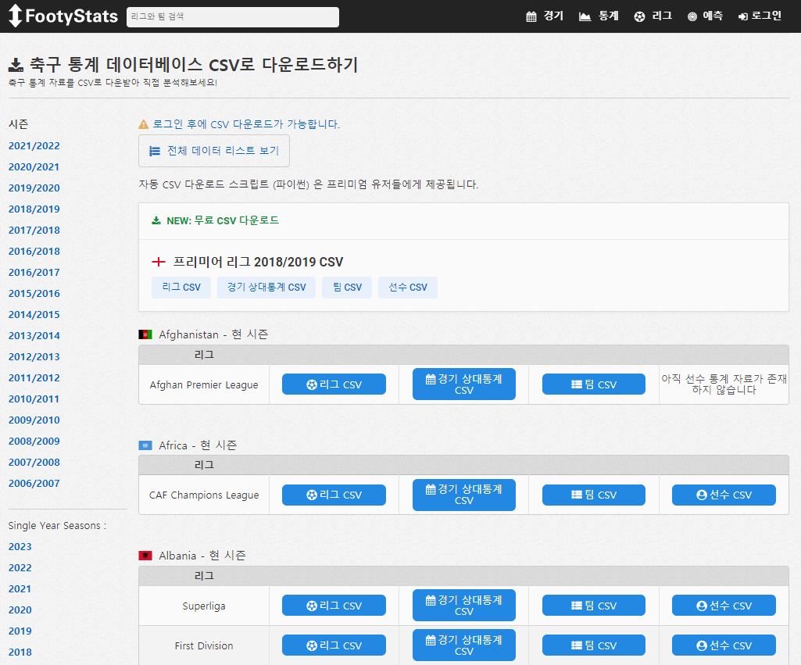
참조
<FootyStats>
https://footystats.org//
<후스코어드>
https://1xbet.whoscored.com/

Slide 6
연구방법
유럽의 5대리그(영국, 스페인, 독일, 이탈리아, 프랑스)에서 활약 중인 선수(약 3000명)들의 작년(20-21시즌) 기록을 바탕으로 데이터를 분석.
Ex) 수비수(태클 대비 가로채기 성공률), 미드필더(패스 정확도 대비 어시스트), 공격수(슈팅 대비 득점)를 각 기준에 맞게 분석
위의 데이터를 토대로 각 리그에서 활약한 선수들의 데이터를 그래프 및 지도 시각화 등의 분석기법을 사용하여 표현.

Slide 7
개발환경
OS : Windows10 Pro
Language : Python 3. 8. 8
IDE : Anaconda Jupyter Notebook
Open Source : Tensorflow 2. 4. 1, …

Slide 8
일정관리
완료
계획
Task | 금 | 토 | 일 | 월 | 화 | 수 | 목 | 금 | 토 | 일 | 월 | 화 | 수
기획 및 설계
데이터 수집
서론 및 이론적 배경
연구 및 조사
분석 및 결론
테스트 & 수정
주제선정 및 요구사항
설계 및 데이터 수집
연구배경 및 목적
연구내용 및 방법
연구모형 및 연구가설
변수정의 및 측정항목
기술통계분석 및 시각화
추가 자료수집 및 시각화
테스트 및 수정

Slide 9
2.
데이터 수집
데이터를 수집방법 및 전처리 과정

Slide 10
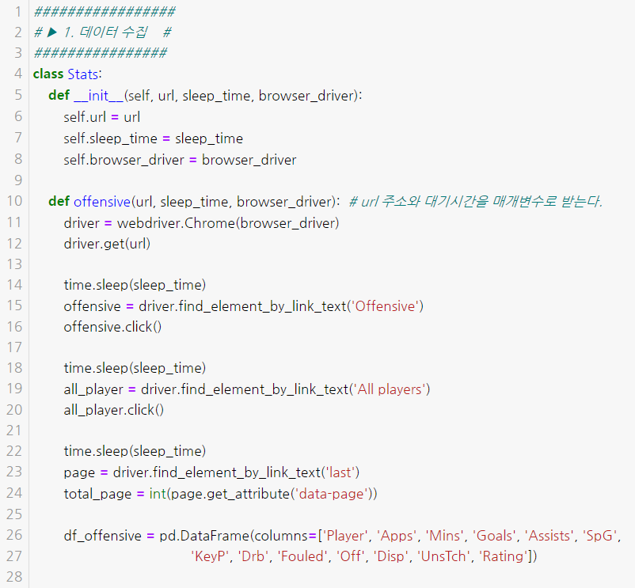
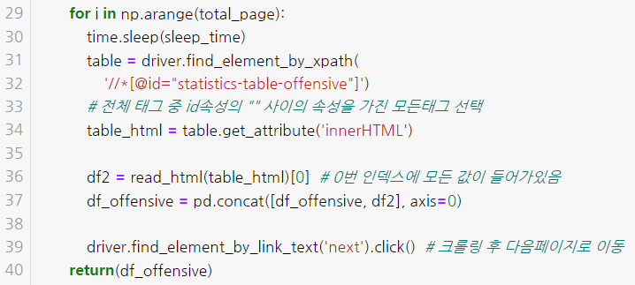
데이터 수집 방법
Selenium을 활용한 동적 데이터 웹 크롤링
클래스 및 함수 생성
Xpath란?
W3C의 표준으로 XML(Extensible Markup Language)문서의 구조를 통해 경로(Path)위에 지정한 구문을 사용하여 항목을 배치하고 처리하는 방법을 기술하는 언어

Slide 11
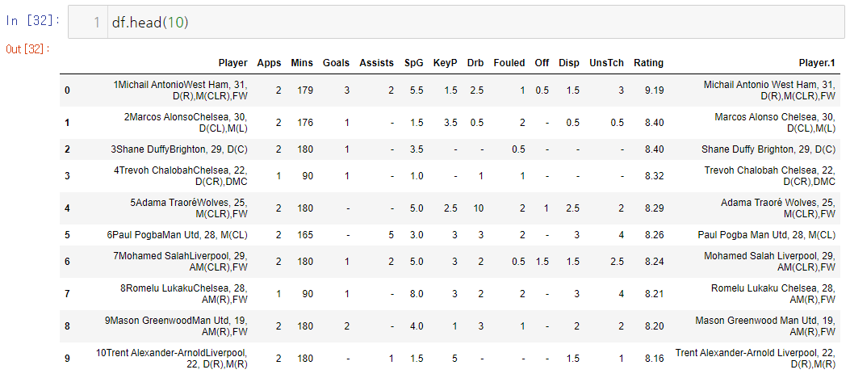
Raw 데이터 정제
이름만 슬라이싱
데이터를 확인하고 수정해야 할 부분들을 체크
이상치 처리 필요

Slide 12
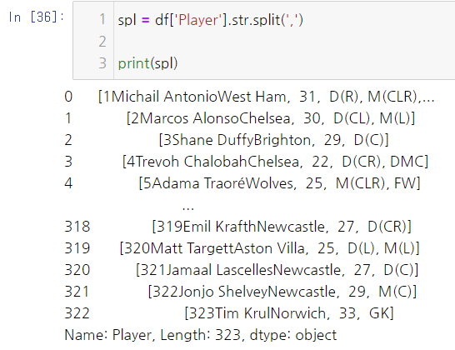
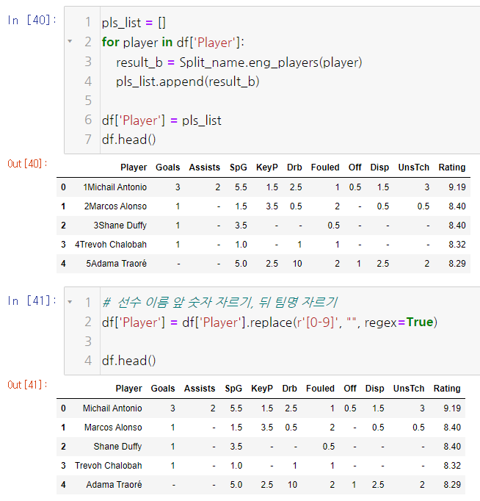
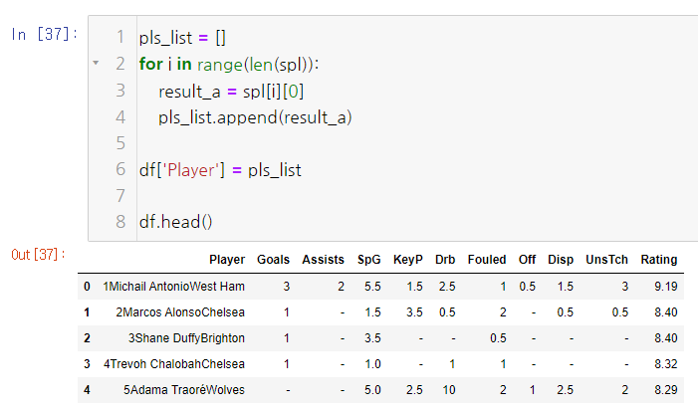
Raw 데이터 정제(2)
슬라이싱 & 정규표현식 사용

Slide 13
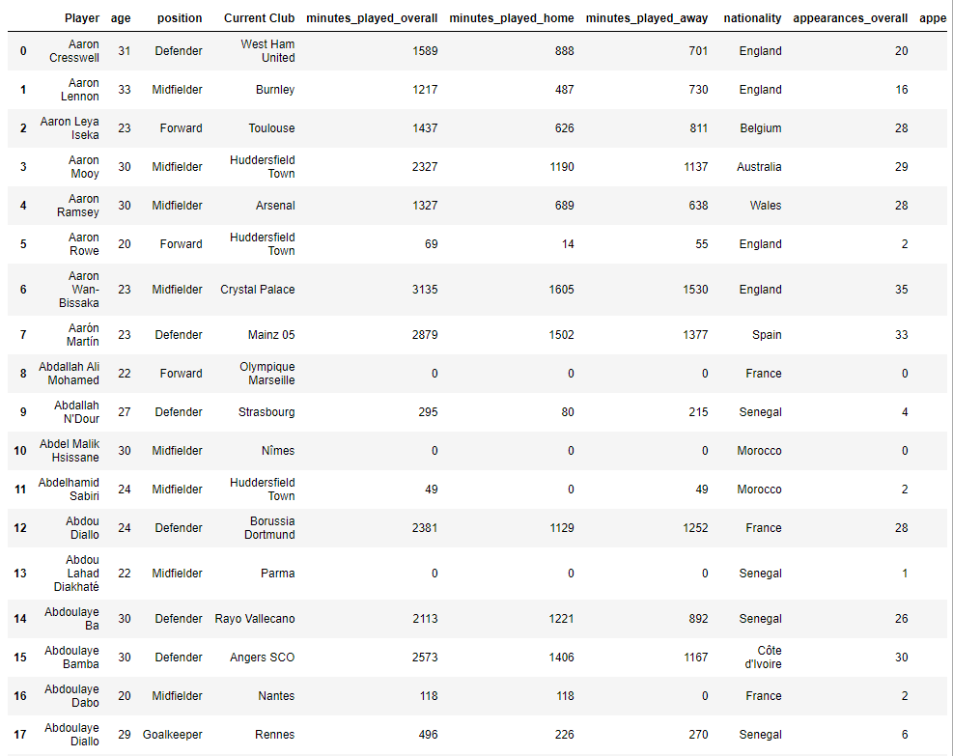
Raw 데이터 정제(3)
다른 두 데이터를 merge하여 새로운 데이터 셋 완성

Slide 14
3.
연구 및 조사
얻어진 데이터로부터 유의미한 분석결과 도출하기

Slide 15
기술통계분석 및 연구
1
2
3
포지션 별 분석
팀 별 분석
다중분류
각 포지션 별 최고의 퍼포먼스를 보여준 선수는 누구일까?
효율적인 축구를 한 팀은 어디였을까?
경기의 결과를 예측해 볼 수 있지 않을까?

Slide 16
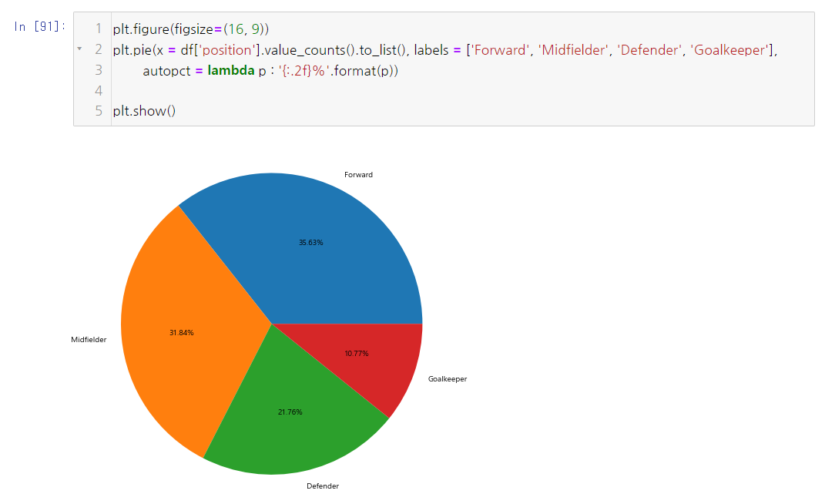
포지션 별 비율을 확인해 본 결과,
공격수가 약간 더 많은 비중을 차지하고 있다.
(단, 수비수와 골키퍼를 같은 분류로 놓을 경우)

Slide 17
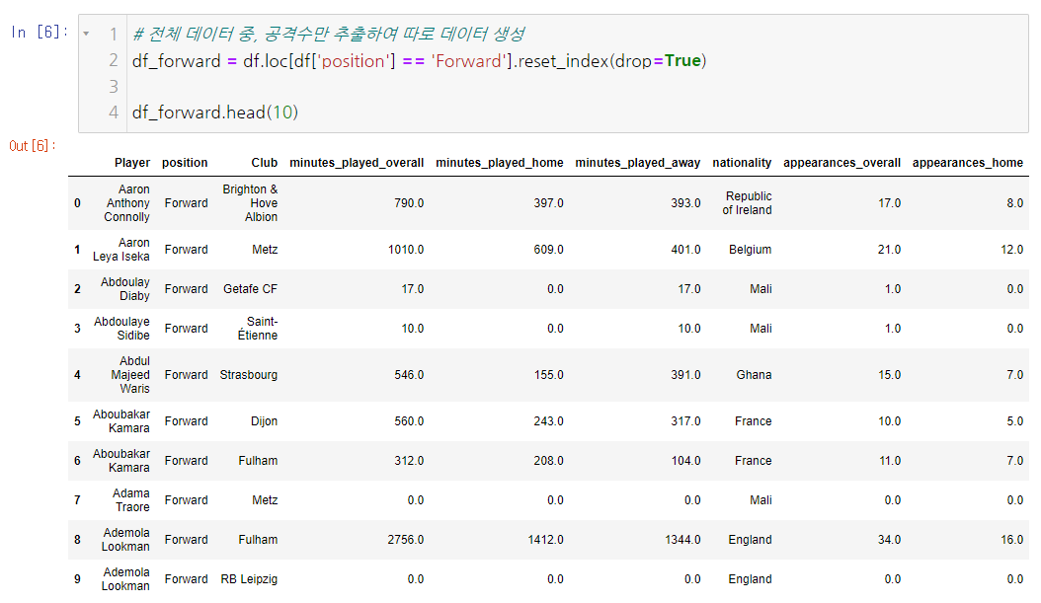
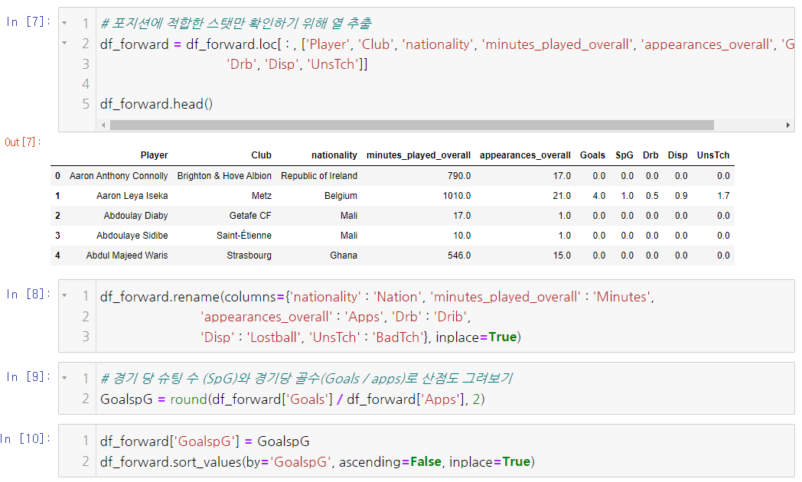
데이터 추출
전체 데이터 중 ‘공격수＇별로 데이터를 추출하고
필요한 데이터 열만 가져와서 df_forward를 생성
경기 당 골 수를 알아보기 위해 데이터프레임에 계산된 식을 바탕으로 GoalspG 열을 추가

Slide 18
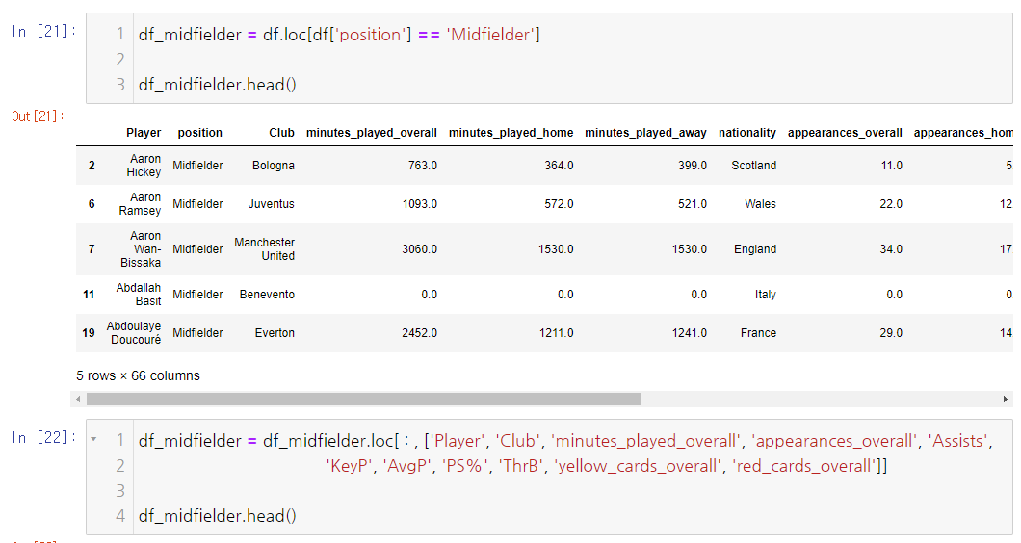
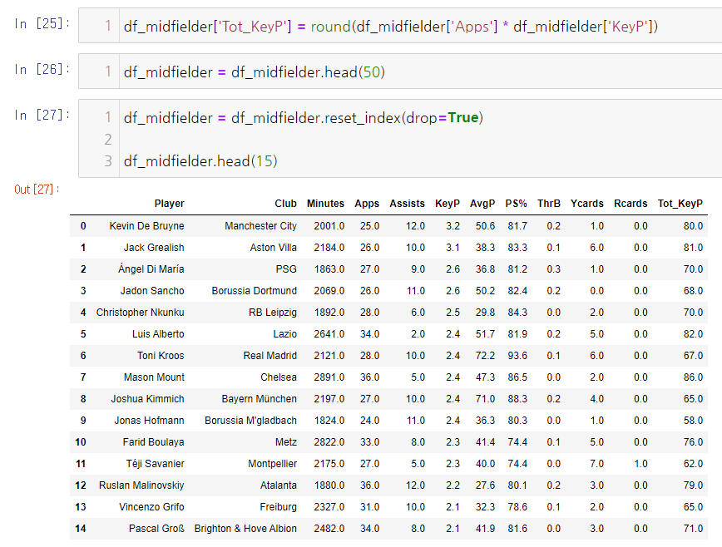
미드필더 중, 전체 키패스 수 대비 어시스트 숫자를 알아보기 위한 데이터 추출 및 전처리

Slide 19
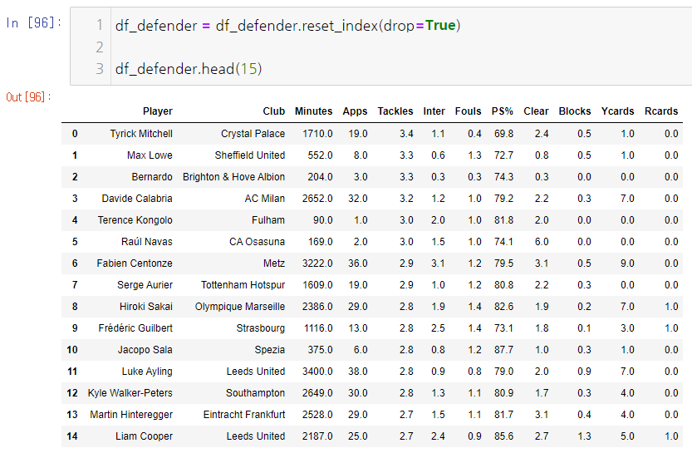
15명의 선수 중 2명이 같은 Leeds United 소속임을 알 수 있다. 그렇다면 이 팀은 강도 높은 압박을 지향하는 팀일까?

Slide 20
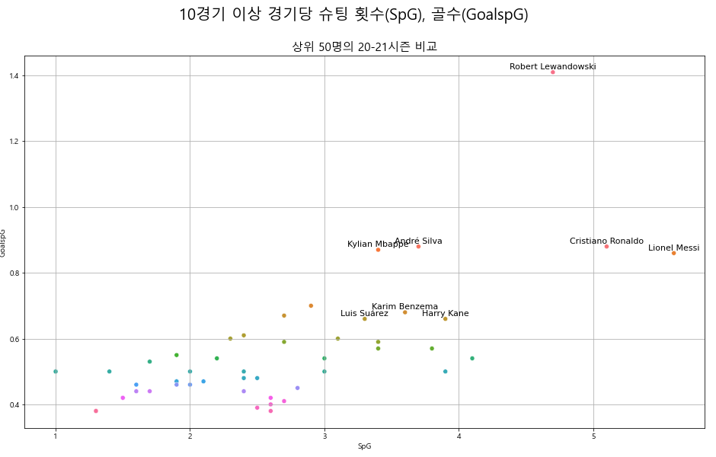
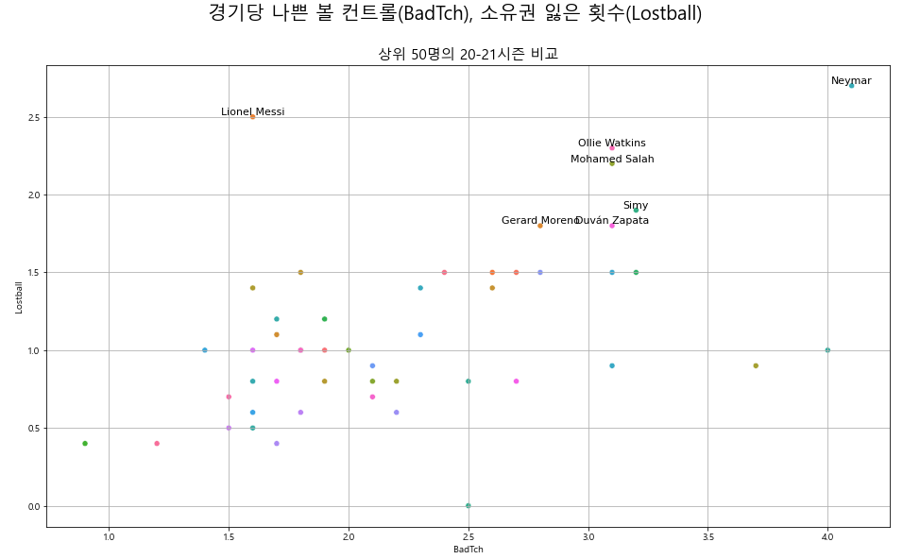
데이터 시각화
두 그래프를 놓고 보았을 때, 축구를 잘 모르는 사람은 Lionel Messi(리오넬 메시)를 좋은 공격수라 추측 할 수 있을까?

Slide 21
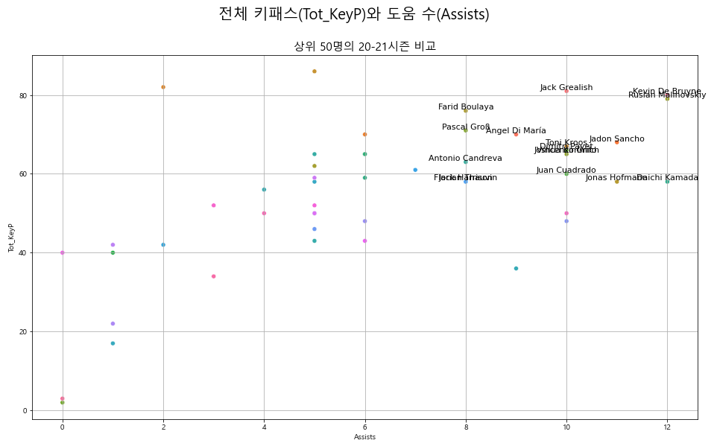
21-22 시즌이 시작된 지금, 아스톤 빌라 소속이었던
Jack Grealish(잭 그릴리쉬)는 1600억의 이적료를
기록하며 맨체스터 시티로 이적하여 뛰고 있다. 이 팀엔 Kevin De Bruyne(케빈 데 브라이너) 또한 뛰고 있다.

Slide 22
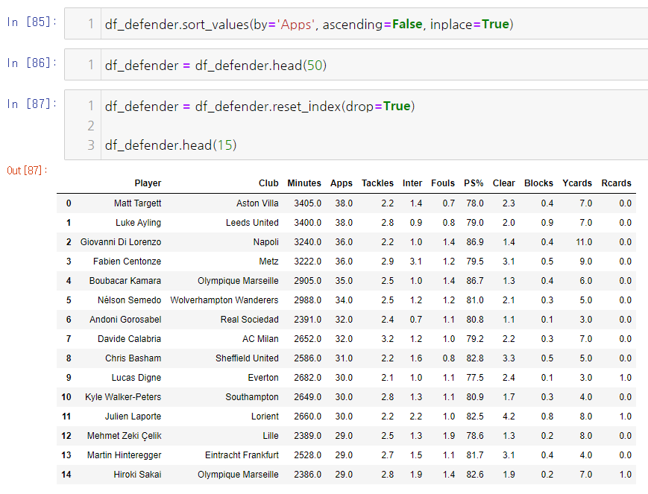
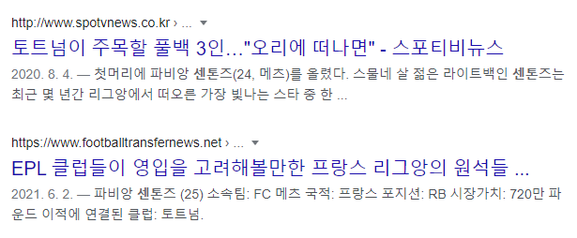
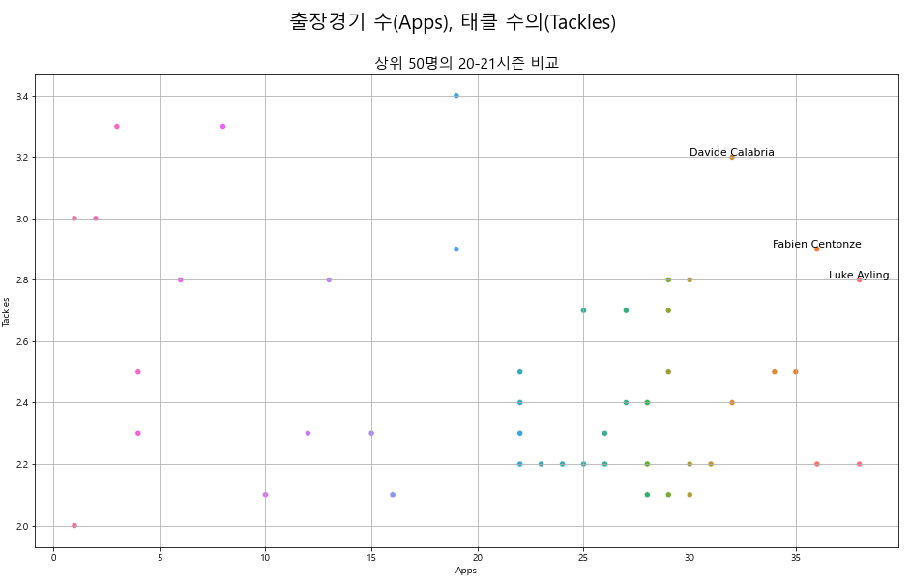
Fabien Centonze(파비앙 센톤즈) 선수는 좋은 퍼포먼스를 보여줌으로서
올해 여름 이적시장까지도 좋은 팀들의 스카우터들에게 주목 받고 있다.

Slide 23
팀 별 분석
01
점유율 지배 = 승리?
경기를 승리하는 경우1
02
슬로우 스타터
경기를 승리하는 경우2
03
거친 플레이로 상대방을 위축시키자
경기를 승리하는 경우3
04
우린 세트피스에 강점이 있어!
경기를 승리하는 경우4

Slide 24
팀 별 분석1, 2

Slide 26
딥러닝을 통한 경기 예측 모델
60
50
TITLE 01
TITLE 03
40
30
TITLE 02
TITLE 04
20
10
TITLE 05
TITLE 06

Slide 27
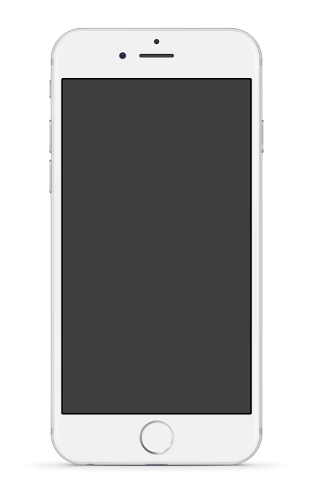
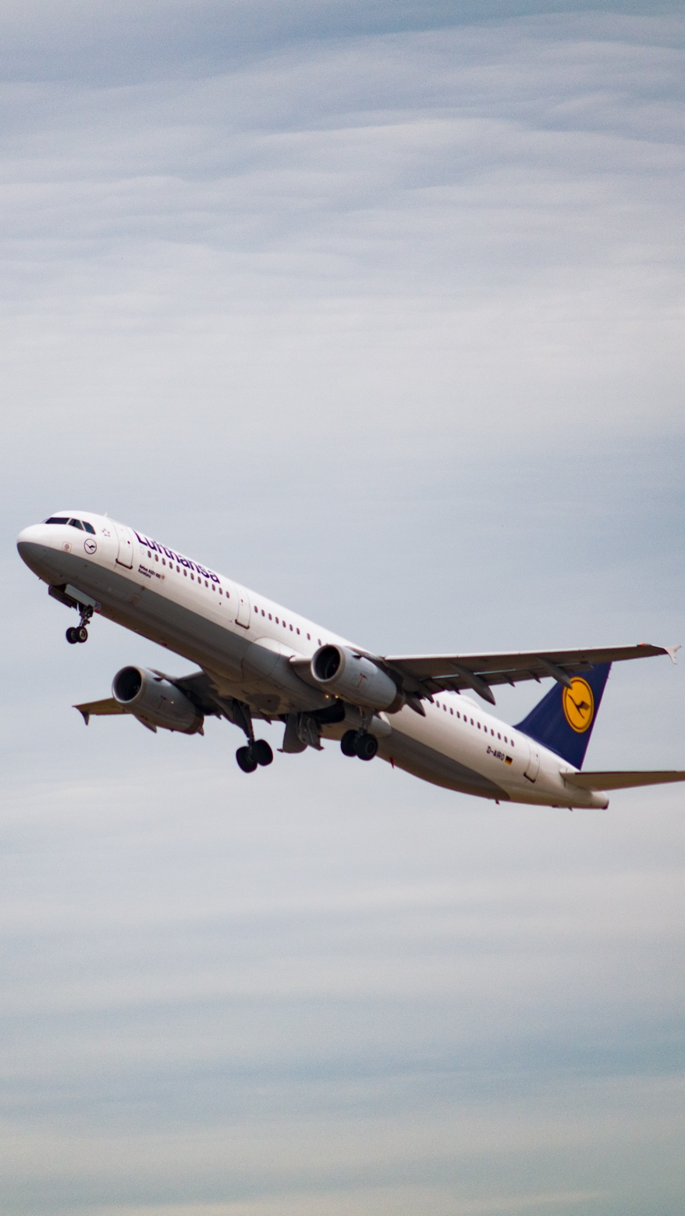
Mobile App
Itself is what the end-user derives value from also can refer

Slide 28
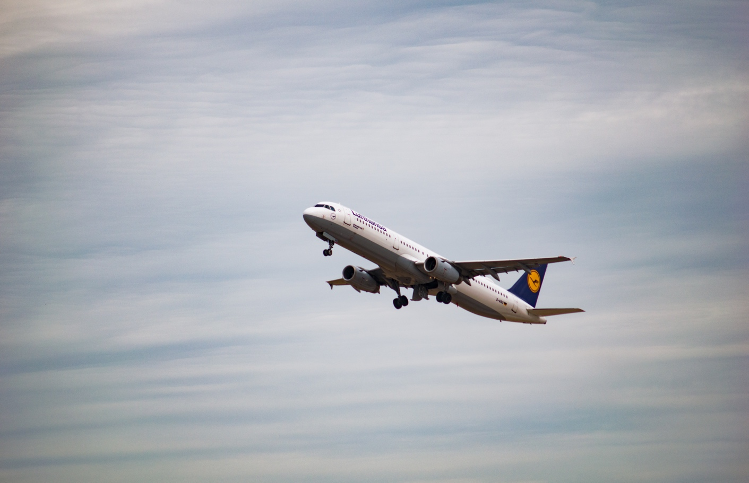
Laptop Project
Itself is what the end-user derives value from also can refer.

Slide 29
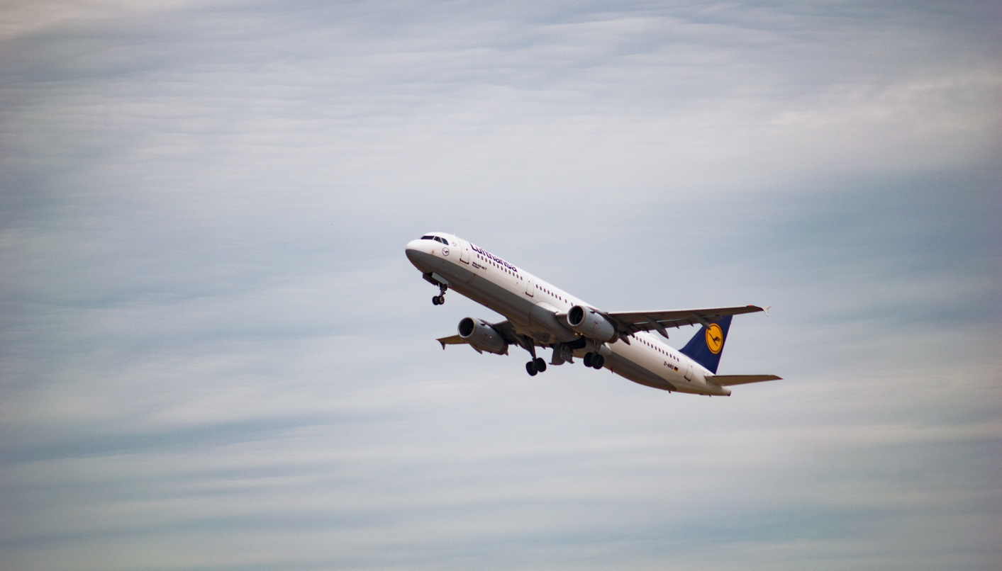
Desktop Project
Itself is what the end-user derives value from also can refer.

Slide 30
감사합니다!
질문이 있으시다면 성심껏 대답해드리겠습니다.
You can find me at: @srooonge on Instagram
swkim116@naver.com

